Slide 1
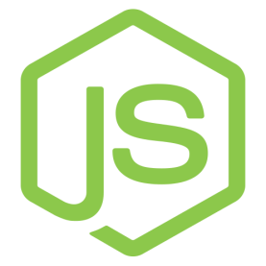
NodeJS
Node JS
Введение в NodeJS

Slide 2
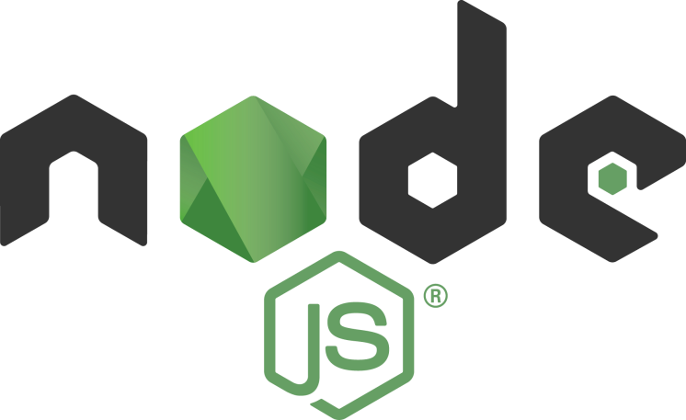
NodeJS
Node.js — серверная реализация языка программирования JavaScript, основанная на движке V8 (транслирующем JavaScript в машинный код). Применяется преимущественно на сервере.
Node.js добавляет возможность JavaScript взаимодействовать с устройствами ввода-вывода через свой API (написанный на C++), подключать другие внешние библиотеки, написанные на разных языках, обеспечивая вызовы к ним из JavaScript-кода.
В основе Node.js лежит событийно-ориентированное и асинхронное программирование с неблокирующим вводом/выводом.

Slide 3
История NodeJS
Node.js разработал Райан Дал (Ryan Dahl) в 2009 году после двух лет экспериментирования над созданием серверных веб-компонентов. В ходе своих исследований он пришёл к выводу, что вместо традиционной модели параллелизма на основе потоков следует обратиться к событийно-ориентированным системам.
Эта модель была выбрана из-за простоты, низких накладных расходов (по сравнению с идеологией «один поток на каждое соединение») и быстродействия. Целью Node является предложить «простой способ построения масштабируемых сетевых серверов».
Разработка Node.js спонсируется компанией Joyent .

Slide 4
V8
V8 - движок JavaScript с открытым исходным кодом, разрабатываемый датским отделением компании Google. Он написан на C++ и используется в Google Chrome. Движок может работать автономно или быть установлен в любое C++ приложение.
Несмотря на динамическую природу JavaScript, разработчикам удалось применить методы, характерные для реализации классических объектно-ориентированных языков, такие как компиляция кода «на лету», внутреннее кэширование, точный процесс сборки мусора.
Движок V8 отличается от других движков (JScript, SpiderMonkey, JavaScriptCore, Nitro) высокой производительностью.

Slide 5
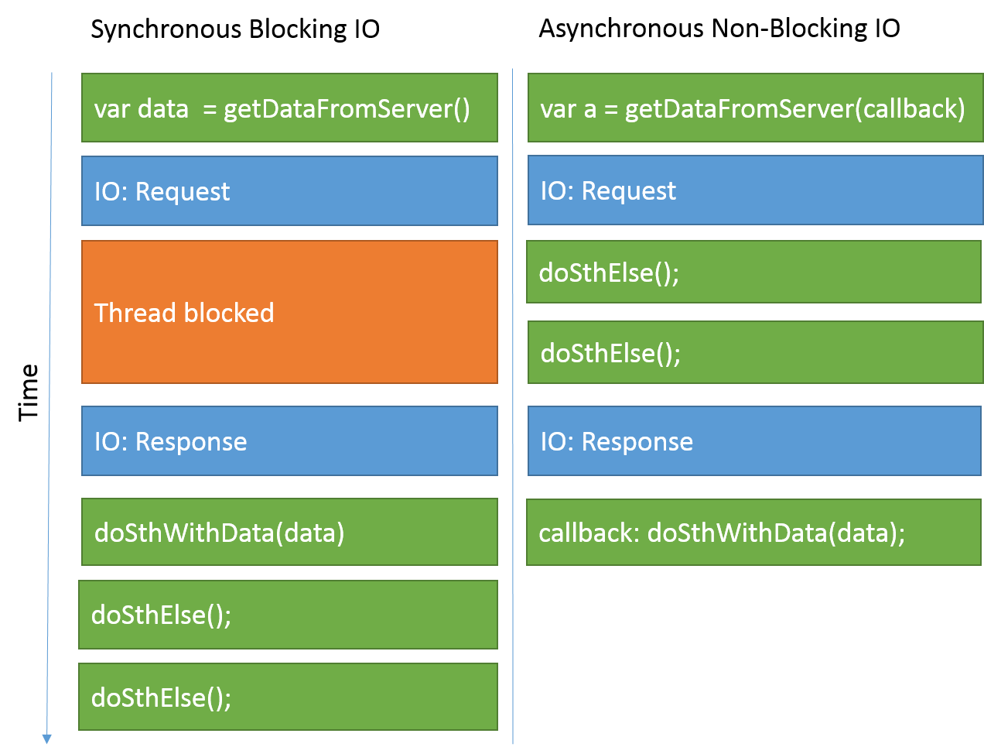
Преимущества NodeJS
в Node.js функции базовых модулей асинхронны. Это означает, что функции ноды не блокируют поток, а исполняются в фоновом режиме.

Slide 6
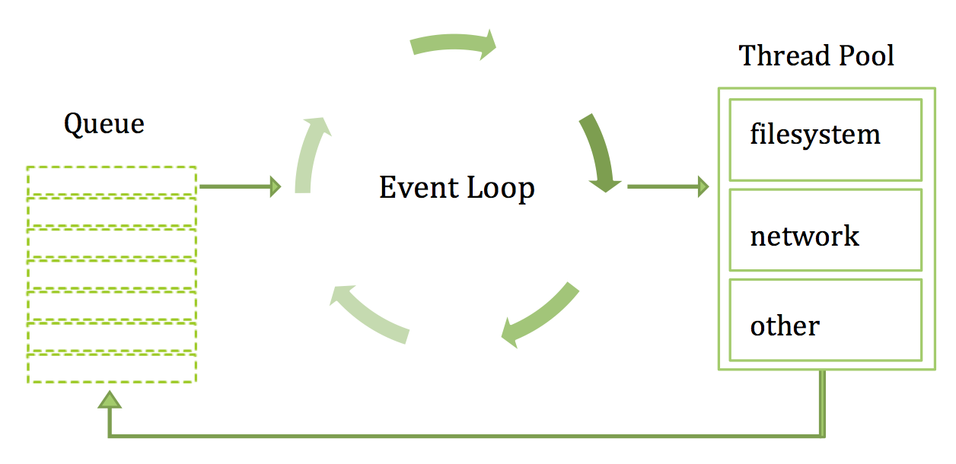
Событийный цикл NodeJS
Событийный цикл — это сущность, которая перехватывает и обрабатывает внешние события и конвертирует их в функции обратного вызова.

Slide 7
Модули NodeJS
Подключение модуля происходит с помощью вызова функции require, которой нужно передать путь к файлу.
Вместе с Node.js поставляется несколько встроенных модулей, для подключения которых функции require необходимо передать название модуля.
Встроенные модули имеют приоритет над всеми остальными. Так к примеру, require('http') всегда вернет встроенный модуль, даже если будет сторонний модуль с таким названием или файл с таким именем.
Подключение встроенного модуля:
var http = require(‘http’)
Подключение пользовательского модуля:
var myModule = require(‘./myModule’)

Slide 8
Модули NodeJS
Экспорт переменных и функций из модуля:
module.exports = {
a: 5,
b: function() {
console.log(‘module’)
}
}
exports = function() {
console.log(‘module’)
}

